Slide 1
教材版本：人教版八年级上册
录课单元：第六单元
第24课：诗词五首
执教教师：邓洪文

Slide 2
教材版本：人教版八年级上册
录课单元：第六单元
第24课：诗词五首
执教教师：邓洪文

Slide 3
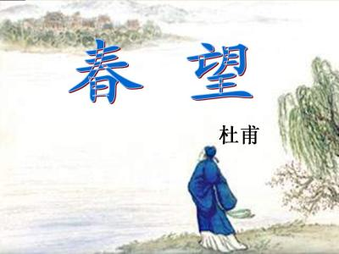

Slide 4
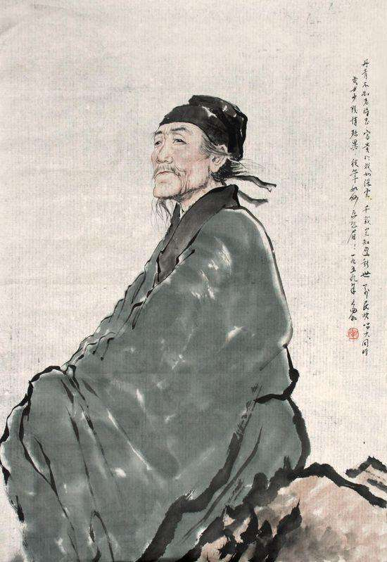
杜甫（公元712年－770年），字子美，自号少陵野老，唐代伟大的现实主义诗人，与李白合称“李杜”。是唐代最伟大现实主义的诗人。后人尊称他为“诗圣”。
他生活在唐朝由盛转衰的年代。他的诗多沉郁顿挫。反映了当时的现实，故被誉为“诗史”。
Notes:
了解作者

Slide 5
写作背景
公元755年安史之乱爆发。756年诗人杜甫得知唐肃宗在灵武即位的消息后，不顾安危投奔唐肃宗而来，想要再有一番作为，结果在投奔灵武途中，被安史叛军掳至长安，过了半年多囚徒一样的生活。这时的首都长安已被抢掠一空，满目荒凉，而家人久别，存亡未卜。第二年（757年）暮春，春回大地，鸟语花香，草木茂盛，生机勃勃，但这只能增加诗人的痛苦和伤感。诗人触景生情，感慨万千，写下了这首感时恨别、忧国思亲的五言律诗--《春望》。

Slide 6
一、读一读
感时花溅泪（ ）
家书抵万金（ ）
白头搔更短（ ）
浑欲不胜簪（ ） （ ）
jiàn
dǐ
sāo
hún
zān

Slide 7
二、记一记
国 破:
感 伤：
烽 火：
不 胜 簪：
国都（长安）陷落。
为国家的时局而感伤。
古时边防报警的烟火，这里指安史
之乱的战火。
不能插住簪子。

Slide 8
1.快速浏览诗文,用自己的话说出诗歌的大意。 2.请用简洁的语言概述诗歌的主题。

Slide 9
1.诗歌大意：
国都沦陷，空对着山河依旧，春光寂寞，荒城中草木丛深。
感伤时局，见花开常常洒泪，怅恨别离，闻鸟鸣每每惊心。
愁看这漫天烽火，早又阳春三月，珍重那远方家信，漫道片纸万金。
独立苍茫，无言搔首，白发稀疏，简直要插不上头簪。

Slide 10
2.主题：
这首诗描述了诗人困居长安时的所见、所闻、所感，抒发了他触景伤怀，忧国思家的情感。

Slide 11
1.赏析诗句“国破山河在，城春草木深”中“破”“深”两个词的表达效果。
一个“破”字写出了国都战争离乱的残破之景，令人怵目惊心；一个“深”字写出了长安城满眼是繁密的杂草之景，令人满目萧然，为全诗渲染了悲凉的气氛。

Slide 12
2.“烽火连三月，家书抵万金。”表达了作者怎样的心情？
“连三月”写出战乱时间之长，“抵万金”写出家书的珍贵。这两句真切地表达了战乱中人思念离散亲人，盼望得到亲人音讯的心情。“家书抵万金”成为千古名句。

Slide 13
1.“感时花溅泪，恨别鸟惊心”一句诗两种解释，一是触景生情，一是移情于物，但都是以美景写哀情，并请说说你的理解。
第一种：首联交代了写作背景，这样的景象让诗人内心极度忧愁，看到花鸟，触景生情，抒发感时、恨别之思，自然过渡。

Slide 14
1.“感时花溅泪，恨别鸟惊心”一句诗两种解释，一是触景生情，一是移情于物，但都是以美景写哀情，并请说说你的理解。
第二种：在极度愁苦无以排遣之时，诗人移情于景，以花鸟也感时伤乱来衬托自己忧愁之深重。并赋予花、鸟以人的情感，更体现诗人“语不惊人死不休”的语言功力。

Slide 15
1.“感时花溅泪，恨别鸟惊心”一句诗两种解释，一是触景生情，一是移情于物，但都是以美景写哀情，并请说说你的理解。
第一种：首联交代了写作背景，这样的景象让诗人内心极度忧愁，看到花鸟，触景生情，抒发感时、恨别之思，自然过渡。
第二种：在极度愁苦无以排遣之时，诗人移情于景，以花鸟也感时伤乱来衬托自己忧愁之深重。并赋予花、鸟以人的情感，更体现诗人“语不惊人死不休”的语言功力。

Slide 16
2.结合诗歌背景和内容，分析诗人的形象。
本诗塑造了一位面对春城败象，心念国家兴衰，思家恋亲，老泪纵横，白发萧疏，忧心如焚的诗人形象；是感时恨别的形象，是忧国思亲的形象。

Slide 17
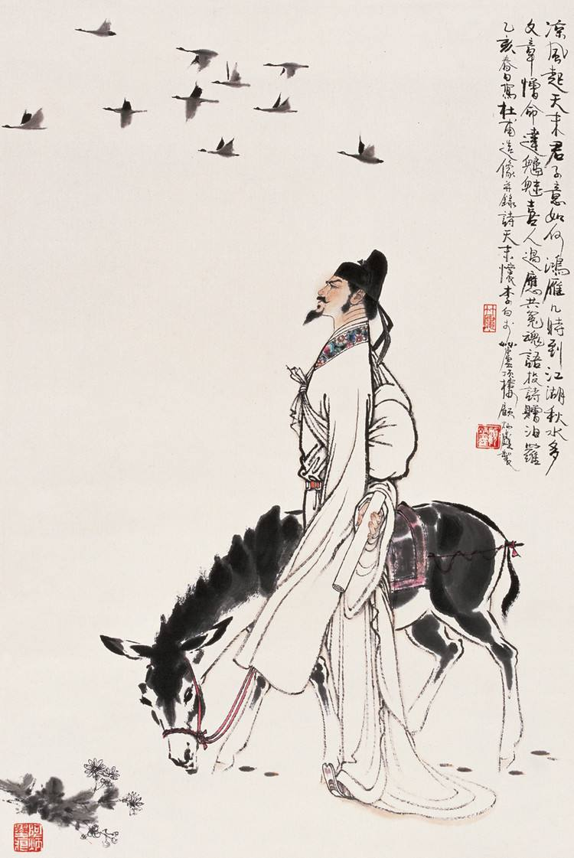
杜甫诗中的名句
1.会当凌绝顶，一览众山小。（《望岳》）
2.读书破万卷，下笔如有神。
（《奉赠韦左丞文二十二韵》）
3.清新庾开府，俊逸鲍参军。（《春日忆李白》）
4.生女犹得嫁比邻，生男埋没随百草！(《兵车行》)
5.挽弓当挽强，用箭当用长。射人先射马，擒贼先擒王。(《前出塞九首》)
6.朱门酒肉臭，路有冻死骨。
(《自京赴奉先县咏怀五百字》)

Slide 18
写 作 特 色
一字传神
现实主义诗人
情景交融
意境深沉

Slide 19
柳州市第八中学录制 2018年12月20日

